Slide 1

STAR: Standard documentazione e architettura
Proposta documentazione
Adottare una documentazione ECSS-based per descrivere i moduli e le interfacce di scambio di dati
Evoluzione
Da standard ESA interni a ECSS come tailoring spaziale di ISO: adattamento europeo di pratiche, esperienze e standard internazionali ai programmi spaziali, con una struttura comune di engineering, product assurance e management
ESA PSS-05, 1984 (v21991)
Standard ESA per il software engineering
Disciplinava:
Sviluppo software, design, codifica, test, documentazione, review, manutenzione
ISO/IEC 12207, 1995
Standard internazionale per il ciclo di vita dei software
Si occupa di definire:
Acquisizione, fornitura, sviluppo, operazioni, manutenzione, supporto, gestione, miglioramento
ECSS-E-40, 1999
Tailoring per il settore spaziale di ISO/IEC 12207 dei processi di software engineering
ECSS-Q-ST-80, 1996
Tailoring per il settore spaziale di ISO/IEC 12207 degli aspetti di software product assurance
ESA-specifico, pensato per il modo in cui ESA gestiva i propri progetti software
Non nasce per lo spazio.
È generale
Adatta standard internazionali di software generali al modello europeo di ingegneria dei sistemi spaziali e gestione dei programmi spaziali
Fonti: ESA Bulletin 111 (2002); ECSS-E-ST-10-24C Rev.1 (2024)
STAR standards study
Notes:
Slide di apertura: STAR è un digital twin federato, quindi serve distinguere tra standard di processo/documentazione e reference architecture digital twin. Messaggio chiave: ECSS è il backbone, ISO 23247 è in fase di studio per il mapping architetturale.

Slide 2

ECSS-E-40, 1999
Tailoring per il settore spaziale di ISO/IEC 12207 dei processi di software engineering
APPLICAZIONE ECSS A STAR
• I moduli digital twin sono trattabili come ENDS
• Ogni ente mantiene ownership e responsabilità del proprio END e del proprio lato dell’interfaccia
• L’integratore di STAR gestisce baseline, compatibilità e richieste di scambio
Set documentale minimo proposto
Ulteriore documentazione
Da approfondire
IID (Interface Identification Document)
Catalogo delle interfacce tra moduli
IDD (Interface Definition Document)
Descrizione del modulo/END
ICD (Interface Control Document)
Descrizione dell’interfaccia tra due moduli/ENDS
IMP
Interface Management Plan
Integratore
Proprietario END
Proprietario END-A; proprietario END-B
Fonte: ECSS-E-ST-10-24C Rev.1 (2024), interface management process, Annex B/C/D
STAR standards study
Notes:
Sottolineare che ECSS-E-ST-10-24C è il riferimento più operativo per STAR perché parla di interface management. Il processo ECSS diventa la metodologia di governance per moduli black-box.

Slide 3
IID
Catalogo delle interfacce tra moduli
IDD
Descrizione del modulo/END
ICD
Descrizione dell’interfaccia tra due moduli/ENDS
Interface Identification Document
Purpose and objective
Scope and content
  2.1. Introduction
  2.2. Applicable and reference documents
  2.3. Interface list
Special Remarks
Interface Definition Document
Introduction
  1.1. Functionalities description
  1.2. Use case scenarios
Responsability
Applicable and reference documents
Definition of terms and abbreviated terms
Interface end definition
  5.1. Interface end description and data definition
  5.2. Units of measure including scale of measure
  5.3. Tolerances or required accuracies
  5.4. In case of using non-SI quantities or units, conversions and conventions
  5.5. Interface plane implementation
  5.6. Interface end behaviour
  5.7. Interface end data
Special Remarks
Software
  7.1. Operating system
  7.2. Operating hardware
  7.3. Required software libraries
  7.4. Required compiler, build environment
  7.5. API definition
  7.6. Errors and warnings returned
  7.7. Map of inputs/outputs
Interface Control Document
Introduction
Responsability
Applicable and reference documents
Definition of terms and abbreviated terms
Interface end definition
  5.1. Interface plane definition
  5.2. Interface behaviour identification, including limitation of use
  5.3. Interface description
  5.4. Data affecting the interface definition
  5.5. Units of measure including scale of measure
  5.6. Tolerances or required accuracies
  5.7. In case of using non-SI quantities or units, conversions and conventions
Special Remarks
Fonte: ECSS-E-ST-10-24C Rev.1 (2024), interface management process, Annex B/C/D.
STAR standards study
Notes:
Sottolineare che ECSS-E-ST-10-24C è il riferimento più operativo per STAR perché parla di interface management. Il processo ECSS diventa la metodologia di governance per moduli black-box.

Slide 4
STAR: Standard documentazione e architettura
Proposta architettura
Adottare lo standard ISO 23247 per definire l’architettura e i domini di funzionamento
ISO 23247: Standard internazionale per Digital Twin framework for manufacturing
Non ha una corrispondenza diretta ad un ECSS, va costruita
Applicazione a STAR in fase di studio, sulla base del paper Designing an ISO 23247-compliant Hybrid Digital Twin Architecture for industry di Alfredo Garro e Alessandro Sorrenti, che propongono un modello di Digital Twin Ibrido, che integra modelli physics-based con approcci data-driven
Mappatura preliminare su STAR
OME (Observable Manufacturing Element)
missione / satellite / asset fisico
CE (Core Entity)
orchestratore, moduli DT, KG
UE (User Entity)
AI copilot, dashboard, engineer
DCDCE (Data Collection and Device Control)
ingestion dati, adapter, telemetry
Fonte: Garro & Sorrenti (2026), ISO 23247-compliant Hybrid Digital Twin Architecture; ISO 23247 domains OME, DCDCE, CE, UE.

Slide 5
STAR: Standard documentazione e architettura
Proposta architettura
1.Adottare lo standard ISO 23247 per definire l’architettura e i domini di funzionamento
2.Inserire il concetto di Internet of Digital Twins (IoDT)
Data Collection and Device Control Entity
(DCDCE)
Core Entity
(CE)
Physical Twin Space
Intranet of Digital Twins
Observable Manufacturing Element
(OME)
User Entity
(UE)
Internet of Digital Twins
Fonte: Lehmann et al., 2023 — Internet of Digital Twins, IDT proxy, marketplace knowledge graph.
Fonte: Garro & Sorrenti (2026), ISO 23247-compliant Hybrid Digital Twin Architecture; ISO 23247 domains OME, DCDCE, CE, UE.

Slide 6
STAR: Standard documentazione e architettura
Proposta architettura
1.Adottare lo standard ISO 23247 per definire l’architettura e i domini di funzionamento
2.Inserire il concetto di Internet of Digital Twins (IoDT)
(DCDCE)
Folder comune, File di input/output, validazione ed esecuzione dei moduli, pre processing dei dati
(CE)
Moduli, Knowledge graph, orchestratore LLM
(OME)
Missione, satellite, sottosistemi, aspetti di missione rappresentati dai moduli
(UE)
Inserimento parametri, review e approvazione del system engineer, visualizzazione report

Slide 7
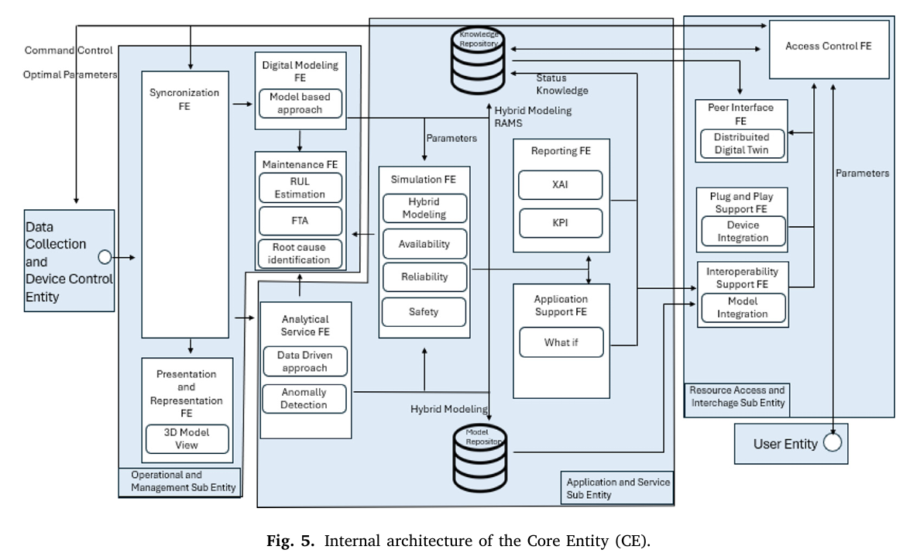

Slide 8
CORE ENTITY (CE)
OPERATION & MANAGEMENT SUB ENTITY
APPLICATION & SERVICE SUB ENTITY
DIGITAL MODELING FE
Applica i modelli dei sottosistemi (moduli/ENDS)
SYNCHRONIZATION FE
Allinea requisiti, assunzioni e workflow (orchestratore)
KNOWLEDGE REPOSITORY
Registri con report intermedi
(orchestratore)
MAINTENANCE FE
Diagnostica e gestione degli errori
(orchestratore)
PRESENTATION AND REPRESENTATION FE
Vista architettura missione, workflow e stato dei moduli
APPLICATION SUPPORT FE
Propone workflow e supporta scenari What if? (orchestratore)
ANALYTICAL SERVICE FE
Estrae requisiti e propone assunzioni (orchestratore)
DCDCE
RESOURCE ACCESS & INTERCHANGE SUB ENTITY
SIMULATION FE
Esecuzione del workflow (orchestratore)
REPORTING FE
Comunica gli output allo UE, generando report
(orchestratore)
PLUG & PLAY SUPPORT FE
Supporta la scalabilità (aggiungere e rimuovere nuovi componenti senza riprogettare l’architettura)
ACCESS CONTROL FE
Accesso basato sui ruoli (chi può visualizzare/modificare che cosa)
UE
INTEROPERABILITY SUPPORT FE
Garantisce l’interoperabilità (compatibilità semantica e di formati tra i moduli)
PEER INTERFACE FE
Contatto tra CE e digital twin o software e servizi esterni e tra CE e moduli (registro interfacce)
MODEL REPOSITORY
Knowledge graph
e modelli dei sottosistemi (moduli/ENDS)

Slide 9
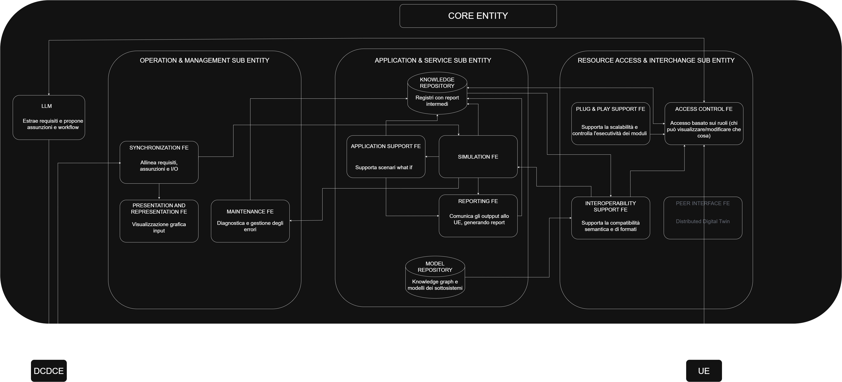

Slide 10
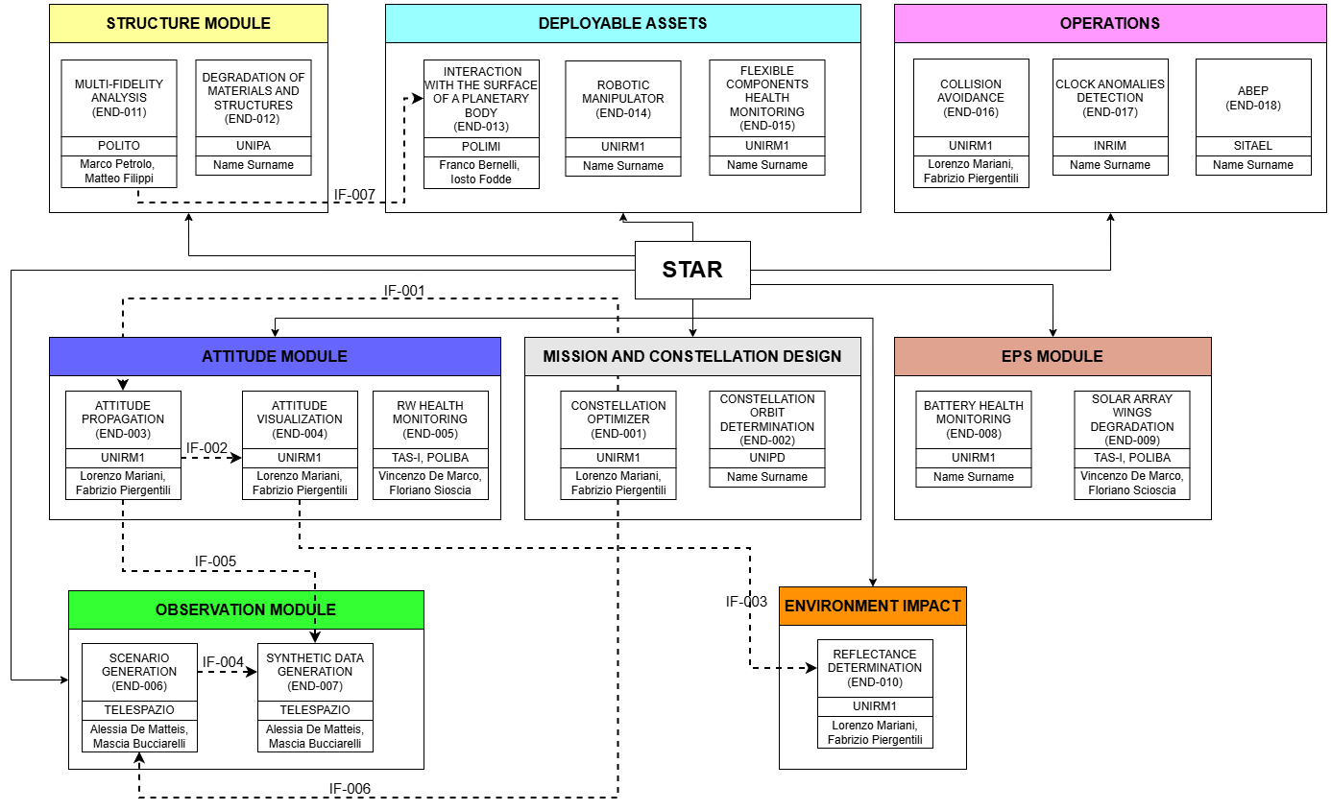
MODEL REPOSITORY

Slide 11
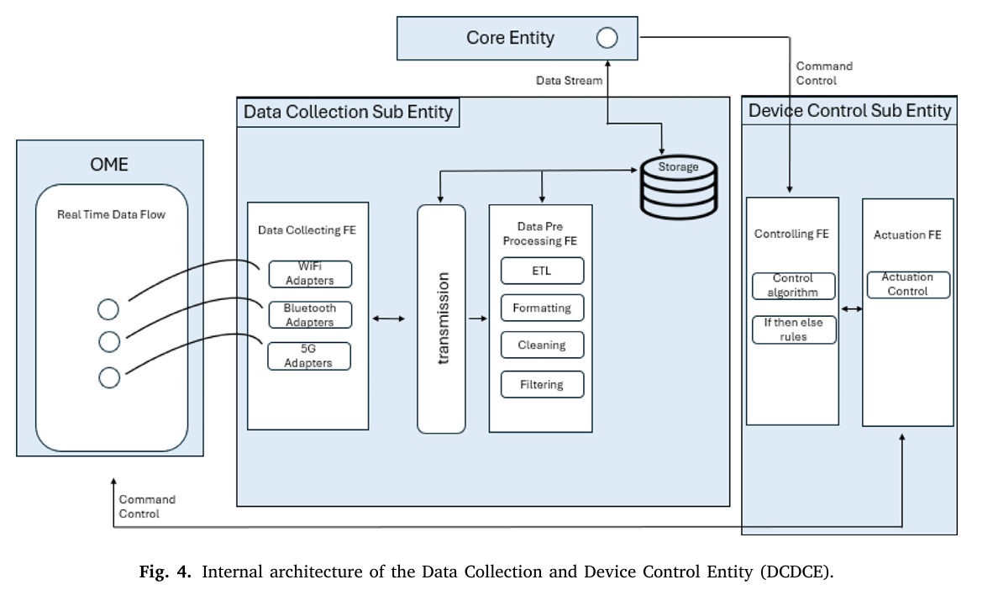

Slide 12
DATA COLLECTION AND DEVICE CONTROL ENTITY (DCDCE)
DATA COLLECTION
SUB ENTITY
DEVICE CONTROL
SUB ENTITY
STORAGE
Folder comune con input/output files tra moduli e tra OME e DT
CONTROLLING FE
Controlla che il modulo che deve partire sia pronto e che gli input siano coerenti
CE
TRANSMISSION
OME
ACTUATION FE
Attuazione e controllo dell’OME
DATA COLLECTION FE
Raccoglie i dati
DATA PREPROCESSING FE
Controllo input/output e generazione dei file

Slide 13
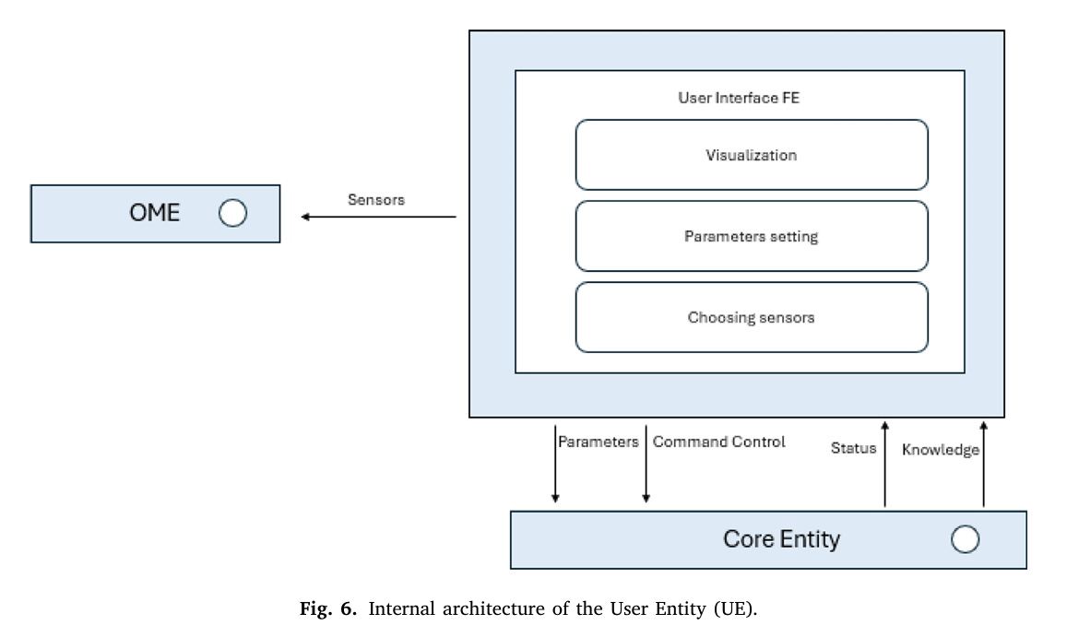

Slide 14
USER ENTITY (UE)
PARAMETER SETTINGS
VISUALIZATION
MISSION REQUEST
Documento con missione da progettare
EXECUTION STATUS
REQUIREMENTS REVIEW
STAR estrae requisiti, l’utente può modificarli
OME
WORKFLOW VISUALIZATION
CE
ASSUMPTIONS REVIEW
STAR propone delle assunzioni, l’utente può modificarle
REPORTS
WORKFLOW REVIEW
STAR propone un workflow, l’utente può modificarlo
WARNINGS AND DIAGNOSTICS
WHAT-IF CONFIGURATION
L’utente può configurare degli scenari

Slide 15
IoDT: STAR come orchestratore di Digital Twin federati
Physical Twin Space
Corrisponde all’OME
Intranet of Digital Twins
Digital Twin integrali di ogni owner.
Internet of Digital Twins
La parte condivisibile dei moduli è esposta all’Internet of Digital Twins tramite knowledge graph e folder condiviso con file eseguibili . L’ orchestratore supervisiona lo strato del marketplace, facendo corrispondere i moduli necessari alle richieste di missione, a seguito della consultazione del Knowledge graph
Fonte: Lehmann et al., 2023 — Internet of Digital Twins, IDT proxy, marketplace knowledge graph.

Slide 16
Flusso operativo STAR: dalla mission request al report
Backend validates
JSON schema + registry consistency
System engineer approves
UE command control
DCDCE executes
file I/O + adapters + outputs
1
2
3
4
5
6
Mission request
Requirements
Missing data
Workflow
Execution
Reports
testo bando / proposta
estratti e revisionati
Assunzioni/stime
moduli e dipendenze
input files + adapters
traceability + outputs
PHYSICAL TWIN
INTERNET OF DIGITAL TWINS
INTRANET OF DIGITAL TWINS

